Slide 1
ОТ МАШИНЫ ТЬЮРИНГА К САМОВОСПРОИЗВОДЯЩИМСЯ АВТОМАТАМ ГЁТЕ
Докт. техн. наук, профессор, Заслуженный деятель науки
и техники РФ, лауреат премии Джона фон Неймана,
Лауреат Премии Правительства РФ в области науки и техники
В.В. Александров
E-mail: alexandr@iias.spb.su
WWW: sial.iias.spb.su

Slide 2
Машина Тьюринга
Саморазвивающийся автомат Гете
Рекурсия и самоподобие

Slide 3
ИГРА С ПРИРОДОЙ

Slide 4
МЮРРЕЙ ГЕЛЛ-МАНН
Почему НАГЛЯДНОСТЬ элегантность (elegance) и простота (simplicity) САМОПОДОБНАЯ УПОРЯДОЧЕННОСТЬ ЗПК ДНК являются подходящими критериями для описания природы, особенно на фундаментальном уровне? Наука сделала значительный прогресс в объяснении основных законов, которые управляют поведением всей вселенной — это законы элементарных частиц и их взаимодействий, которые ответственны за все силы в природе. Также известно, что теория в элементарной молекулярной физике более подходит для описания и предсказания явлений только простых и четких вопросов. Почему так выходит? И что в этом плане на самом деле означают простота, сложность и наглядность (вложенность - луковица, матрешка).

Slide 5
ВЛОЖЕННОСТЬ
Постепенное снятие кожуры с лука подобно проникновению на нижележащие уровни структуры вселенной. Математика каждого последующего уровня похожа на математику предыдущего уровня, поскольку математика предыдущего уровня может частично использоваться на следующем уровне—или для другого явления на том же уровне. Временами бывает достаточно и древней математики.

Slide 6
ИСААК НЬЮТОН
НЬЮТОН не только открыл закон гравитации но и ОБЩИЕ ЗАКОНОМЕРНОСТИ ПРИРОДЫ.
«Как большие тела типа Земли, луны, Солнца притягиваются друг к другу? Каковы законы и величины их сил притяжения на всех расстояниях между ними? Как движения этих тел контролируются их гравитацией?»
На эти вопросы я ответил в своем труде Mathematical Principles of Philosophy (Математические принципы в философии): И если природа должна быть простой и полностью согласованной (самоподобной) сама с собой, она одинаковым образом регулирует движение меньших тел и больших тел. Этот принцип природы очень отличается от концепций Философов, описанных ранее в этой книге. Поэтому, по меньшей мере, меня могут посчитать проходимцем, что не позволит читателям принять главные идеи этой Книги.
…..Природа очень гармонична и прекрасно согласуется сама с собой...
Прежде, чем мы зададимся вопросом о возникновении притяжения: Какие тела притягиваются друг к другу, и каковы законы и свойства у притяжения.
Притяжение ГРАВИТАЦИОННЫХ, МАГНИТНЫХ, ЭЛЕКТРИЧЕСКИХ СИЛ действует и на очень большом расстоянии, а потому может наблюдаться невооруженным глазом. Могут быть и другие силы, взаимодействующие на таких маленьких расстояниях, что до настоящего времени мы не могли их наблюдать. На очень маленьких расстояниях ВОЗМОЖНО СУЩЕСТВОВАНИЕ ЭЛЕКТРИЧЕСКОГО ПОЛЯ САМОГО ПО СЕБЕ (НЕЗАВИСИМО ОТ СИЛ ТРЕНИЯ).

Slide 7
Предмет может быть проиллюстрирован знаменитой и формально корректной аналогией из ботаники (Формально корректной потому, что морфогенез, как и поведение, несомненно, является предметом обмена сообщениями в контекстах (Bateson, 1971).).
Гёте заметил 150 лет назад, что в анатомии цветущих растений существует что-то вроде синтаксиса или грамматики. "Стебель" - это то, что несет "листья"; "лист" - это то, что имеет почку в своей пазухе (axil); почка - это стебель, который начинается в пазухе листа; и т.д.
ФОРМАЛЬНАЯ (т.е. КОММУНИКАТИВНАЯ) ПРИРОДА КАЖДОГО ОРГАНА ОПРЕДЕЛЯЕТСЯ ЕГО КОНТЕКСТУАЛЬНЫМ СТАТУСОМ - КОНТЕКСТОМ, В КОТОРОМ ОН ПОЯВЛЯЕТСЯ, И КОНТЕКСТОМ, КОТОРЫЙ ОН ЗАДАЕТ ДЛЯ ДРУГИХ ЧАСТЕЙ.

Slide 8
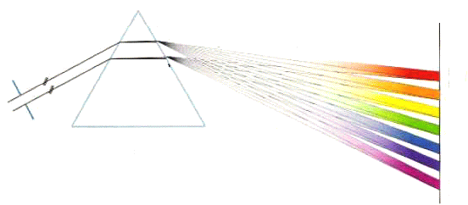
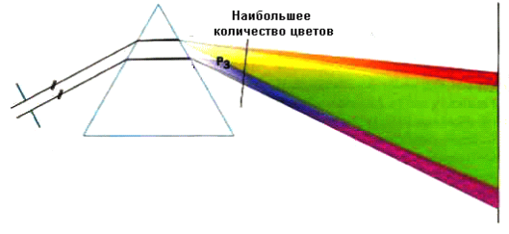
Разложение белого света в спектр. Ньютон
Опыт с призмой с точки зрения Гете

Slide 9
ВЕЙЕРШТРАСС представил свой контрпример в Берлинской Академии 8 июля 1872 года, но оставил свои записи по этой теме у себя. Они появились в печати только в 1895, в Collected Works, намного позже опубликования его основного открытия в duBois Reymond в 1875, когда он писал: «Метафизика этих функций скрывает много загадок, и я не могу избавиться от мысли, что они приведут к границам нашего интеллекта».
Но через сотню лет они стали основой развития искусственного интеллекта и новых областей знаний: фрактализация, самоподобие, рекурсия, генно– программируемая модификация организмов, фрактальная глобула, полимерная нить которой не перепутывается.
Математический объект – заполняющая пространство
кривая – кривая Пеано. 3D-прототипирование
Алгоритм рекурсивного построения заполняющей пространство кривой – ЗПК(SFC) 10×10×10 для 3D-печати
Журн. «Техническая кибернетика» №1, 1978 г.
Более подробно:
http://sial.iias.spb.su/files/tech_cyber_1978.pdf
http://books.google.ru/books?id=rSQDF0H4sMQC&
printsec=frontcover&redir_esc=y#v=onepage&q&f=false

Slide 10
«…”Механизм” воздействия таких вненаучных, но по-человечески глубоко понятных соображений на выбор пути исследования хорошо виден из документа, который мы сейчас приведем.
Это — письмо одного математика своему юному ученику, которому он старался привить интерес к конструктивной математике и теории вычислимых функций. Это письмо явилось ответом на присланные учеником несколько доказательств из области классического анализа. По разрешению автора, просившего не называть никаких имен, мы даем несколько выдержек из этого письма.
«Теперь я особенно заинтересован в том, чтобы ты стал знаменитым математиком: твое письмо будет представлять интерес для биографов, и я смогу получить от этого немало удовольствия. Заинтересованность будет заставлять меня изобретать способы содействия твоему прославлению. Я тешу себя надеждой, что один такой способ уже осуществил: познакомил тебя с конструктивным образом мышления.
Это мышление, которое постоянно обращается к изучению АЛГОРИФМИЧЕСКИХ ПРОЦЕДУР, стало, я думаю, твоей первой любовью. Это вовсе не значит, что она продлится всю жизнь. Возможно, ты вступишь в благополучный брак; с классической математикой и обзаведешься многочисленными детьми — теоремами. Но воспоминание о первой юной любви никогда уже не исчезнет из твоей памяти, и кто знает, может быть в момент полного, казалось бы, довольства своей супругой и нажитым с ней благосостоянием блеснет это яркое воспоминание, и настроение вдруг испортится, засосет под ложечкой, и подумается: а не лучше было бы не прельщаться богатством и могуществом старой леди, а оставаться бедным, но... ЧЕСТНЫМ?
Я уверен, что такие угрызения совести обязательно будут преследовать тебя до гроба. И пусть преследуют. Пусть конструктивное мышление будет тем оводом, который не даст тебе зажиреть (правда, один специалист — энтомолог сказал мне, что овод не кусается и не имеет даже челюстей, но я все же пользуюсь стандартной интерпретацией слова «овод»). А может быть — и в этом как раз состоит моя надежда — это мышление поможет тебе создать великие идеи.
Что касается меня, то я пришел к конструктивистам совсем окольным путем. Занимаясь другой наукой, из-за которой я потерял так много времени для занятий математикой, я пришел к самостоятельному выводу о том, что классическая трактовка действительных чисел лишена всякого смысла. Кустарно, в одиночестве я стал размышлять над возможностями поправить дела в этой области. Естественно, что когда я узнал, что умные люди давно работают над этой же проблемой, мне захотелось познакомиться с ними и набраться от них ума. И я не разочаровался в этих людях.

Slide 11
Я думаю, что, независимо от конкретных перспектив конструктивного анализа на данный момент, конструктивисты сделали и продолжают делать большое по своей научной важности дело. Значение их работы обусловливается следующим обстоятельством.
КРИЗИС ОСНОВ МАТЕМАТИКИ ОТНЮДЬ НЕ ОКОНЧИЛСЯ, ОН ПРОДОЛЖАЕТСЯ!
Никакие программные заявления современных формалистов не затушуют того факта, что наивная теория множеств нелепа (это показывают парадоксы), а аксиоматическая теория множеств чрезвычайно искусственна, и наша интуиция полностью молчит в вопросе об ее НЕПРОТИВОРЕЧИВОСТИ.
Она создана задним числом, чтобы оправдать ана­лиз (я лично даже не уверен, можно ли построить весь существующий анализ только на аксиоматической теории множеств и формальной арифметике; кроме того, если из аксиоматической теории множеств вытекает теорема Хаусдорфа — а ты напишешь мне об этом,— то у меня к ней доверие будет столь же ничтожно, как и к «наивной» канторовской теории множеств), и тот факт, что в ней нет рефлексивного парадокса, не есть факт, которым следует так уж гордиться серьезному человеку.
Итак, — быть богатым теоремами и все же слегка кривить душой, успокаивая себя изгнанием рефлексивного парадокса и молчанием подавляющего большинства, не интересующегося проблемами философии и оснований математики, или же начинать все на голом месте, как Сергий Радонежский, работать, засучив рукава, не получая ни почестей, ни наград, но несокрушимо веря, что твоя работа важна и необходима для будущего? Вот альтернатива, стоящая перед тобой...»
«…Конечно, нельзя согласиться со всеми утверждениями этого эмоционального напутствия. Но в нем достаточно верно схвачены особенности конфликта, который возникает в душе ученого, начинающего сомневаться в истинности воспринятой им от своих учителей теории. Если сомнения достаточно сильны, а человек достаточно одарен способностями, то он все же свернет с проторенного…»
«Введя эти неизбежные поправки, можно лучше понять внутреннюю жизнь математики, понять то, что создает ее единство и вносит в нее разнообразие, понять этот большой город, чьи предместья не перестают разрастаться несколько хаотическим образом на окружающем его пространстве, в то время как центр периодически перестраивается, следуя каждый раз все более и более ясному плану и стремясь ко все более и более величественному расположению, в то время как старые кварталы с их лабиринтом переулков сносятся для того, чтобы проложить к окраине улицы все более прямые, все более широкие, все более удобные».
В.Н.Тростников. Конструктивные процессы в математике (философский аспект). – М.: Наука, 1975 – 256 с.

Slide 12
А.Н. КОЛМОГОРОВ
А.Н. Колмогоров откликнулся на этот призыв: «...Для будущей логической теории автоматов существует важный ограничивающий фактор, на который следует обратить внимание... Этот фактор интеллектуального а не ФИЗИЧЕСКОГО порядка (но только развитие квантовой технологии теорию алгоритмической информатики превратило в практику цифровой программируемой коммуникации). Формальная логика имеет дело с жесткими понятиями типа «все или ничего» и весьма мало соприкасается со связанными с непрерывностью понятиями действительного или комплексного числа, т.е. с математическим анализом, ...попадает в ту область математики, которая представляет наибольшие трудности, – в область комбинаторики. ...Необходима детальная математическая теория автоматов и информации». А.Н.Колмогоров обратил внимание на двойственную природу информации, ансамблевой по Шеннону и объектной (персонально идентифицируемой): «…Далеко не все применения теории информации по Шеннону укладываются разумным образом в интерпретацию ее основных понятий. Я думаю, что потребность в придании определенного смысла выражениям
в случае индивидуальных объектов (персонально идентифицируемых) x и у, не рассматриваемых как реализации случайных испытаний c определенным законом распределения, была давно понятна многим, занимавшимся теорией информации».
Информация, содержащаяся в объекте у относительно объекта х, определяется формально при помощи вычитания:
I (х | у) = Н (х) - Н (х | у).
Естественно, что при этом
I (х │ х) = Н (х).

Slide 13
А.Н. КОЛМОГОРОВ
Вымыслы, легенды и мифы всегда сопровождают ученых, резко изменяющих принятое научно обоснованное знание. Известно, что А.Н. Колмогоров в 50-х годах ХХ века резко переключился с общепринятой парадигмы научного знания на разработку математической теории автоматов и информатики, а также гносеологического принципа (эволюционный эпистемологический принцип). Этот принцип был изложен в письме А.Н. Колмогорова от 27 августа 1963 г. (опубликовано в 2006 г.). Лекция А.Н. Колмогорова 1961 г. – «Автоматы и жизнь».

Slide 14
ИДЕАЛЬНЫЙ БАЙЕСОВСКИЙ НАБЛЮДАТЕЛЬ
Теорема Байеса:
p(A|X) = p(X|A) p(A) / p(X).
Наш мозг, когда он обрабатывает данные, поступающие от органов чувств, ведет себя как настоящий идеальный наблюдатель.

Slide 15
Если природа создала нечто, чем ты не можешь обладать в большей степени, нежели другие, то это благодаря воздействию мыслительной силы, именуемое идеей, каковая принадлежит человеку лишь до тех пор, пока он хранит ее при себе; но стоит только ее огласить, как она становится всеобщим достоянием, и тот, кому она достанется, уже не может отделять себя от нее. Особенность ее заключается также в том, что каждый обладает не какой-то ее частью, но владеет ею целиком. И тот, кому досталась от меня моя идея, воспринимает ее сам, не умаляя при этом меня; не тень, но отблеск света отбрасывает он на меня.
Идеи должны беспрепятственно передаваться от одного к другому по всему земному шару для морального и взаимного наставления человека и улучшения его состояния, кажется, было нарочито благосклонно задумано природой, когда она сделала их распространяющимися, подобно огню, по всему пространству без уменьшения их плотности в любой точке, и подобно воздуху, в котором мы дышим, двигаемся и имеем свое физическое существование и который не может быть ограничен или составлять исключительную собственность.
Изобретения по самой своей природе не могут быть предметом собственности.
Томас Джефферсон(1743 – 1826)

Slide 16
ПРОГРАММА – КОДОВАЯ МОДЕЛЬ

Slide 17
ПРОГРАММА - КОДОВАЯ МОДЕЛЬ
Развитие предполагает материализацию программы кодовой модели. (А не концепцию обратной связи как постулат кибернетики.) «…А эта последняя требует определенного кода, который только и является устойчивым ключом как сохранения вида, так и направленного развития…» [Тринчер К.С. Биология и информация. Элементы биологической термодинамики]
Понятие программы действия, закладываемой в автомат или вырабатываемой живым организмом для прокладки пути к требуемой цели, включает в себя, даже филологически, предрешение или предвидение чего-то, относящегося к будущему. Термин «программа» (Пρω + γραμμα = предначертание) прямо подчеркивает, что речь идет не о самом предстоящем событии, а об его описании чертами соответствующего кода.

Slide 18
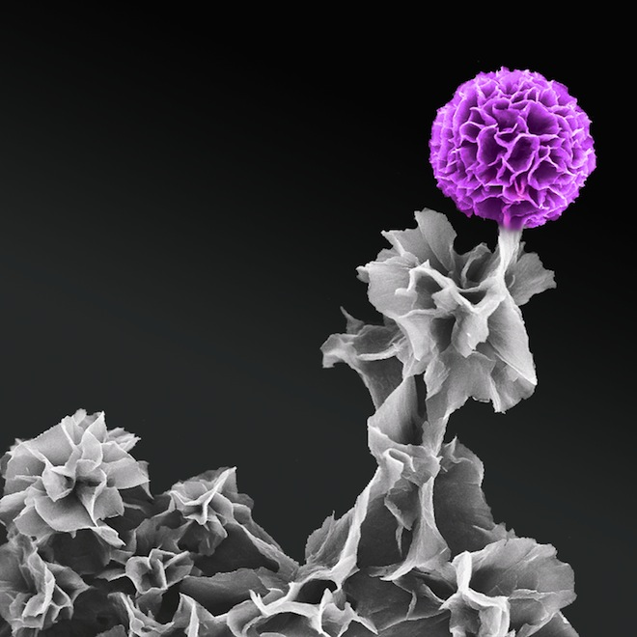
«НАНОЦВЕТОК»
«Наноцветок» образуют листочки из допированных анилиновых олигомеров
Фото: Yue Wang/University of California

Slide 19
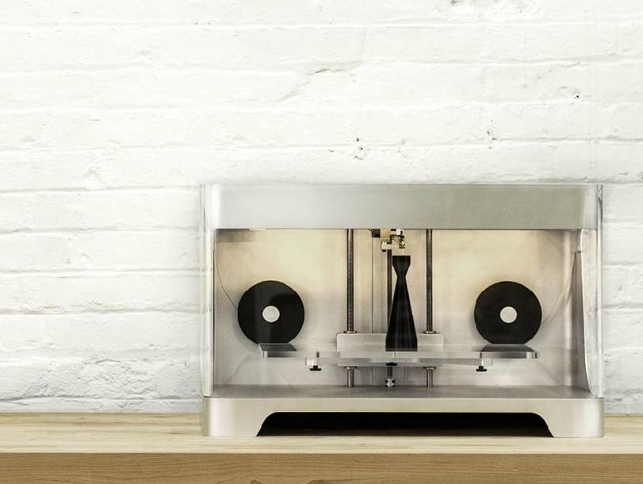
ПЕЧАТАЮЩИЙ ИЗ УГЛЕВОЛОКНА 3D-ПРИНТЕР
3D-принтер Mark One
Mark Forged

Slide 20
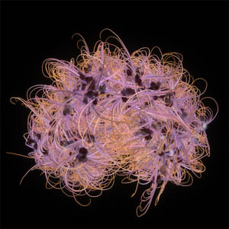
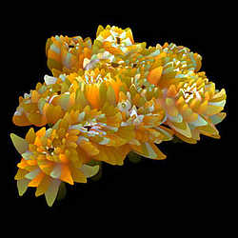
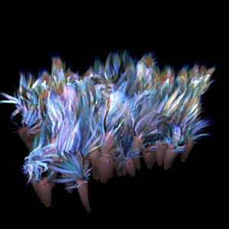
ЦВЕТЫ ИЗ СПАМА
Художник Алекс Драгулеску написал программный код, который на основе электронных писем генерирует изображения "растений", названных Spam Plants. Алгоритм выращивания таких "растений" включает в себя грамматический разбор текста в колонтитулах, теме и теле письма. От взаимосвязей между этими фрагментами послания и зависит то, что будет изображено на иллюстрации.

Slide 21
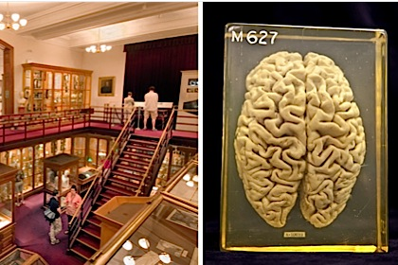
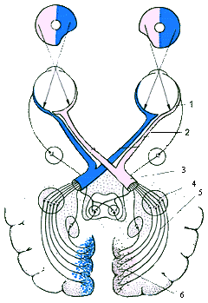
Биологический объект – мозг
Математический объект –
заполняющая пространство
кривая – кривая Пеано.
3D-прототипирование
Схема строения
зрительного анализатора

Slide 22
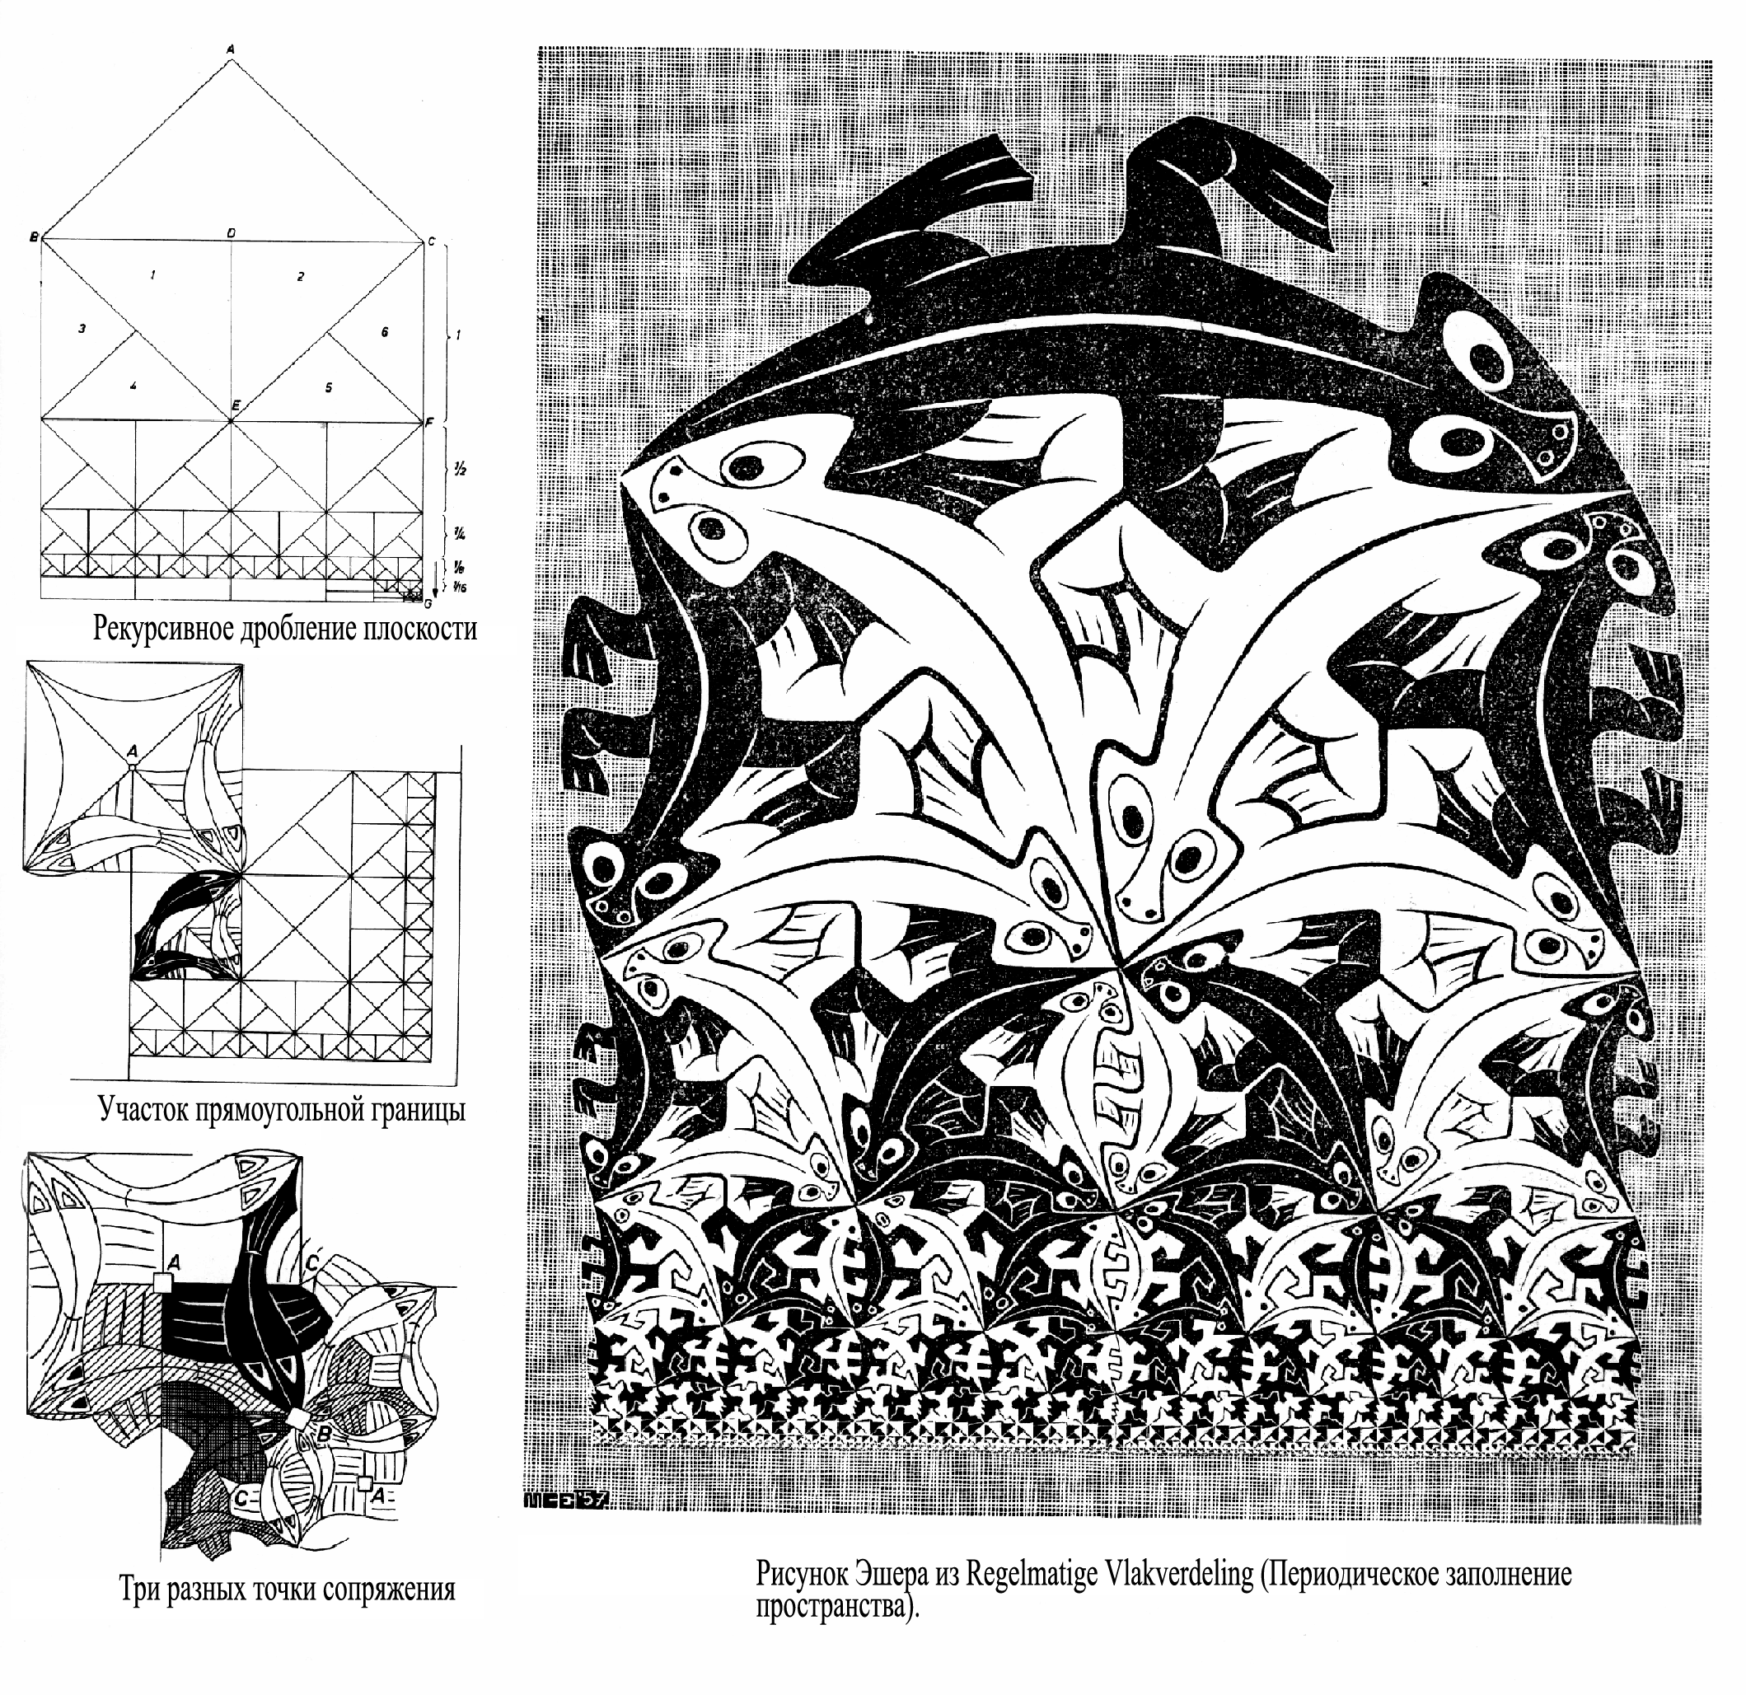
Эшер - рекурсивное построение картин
использовалось задолго до появления компьютерных программ

Slide 23
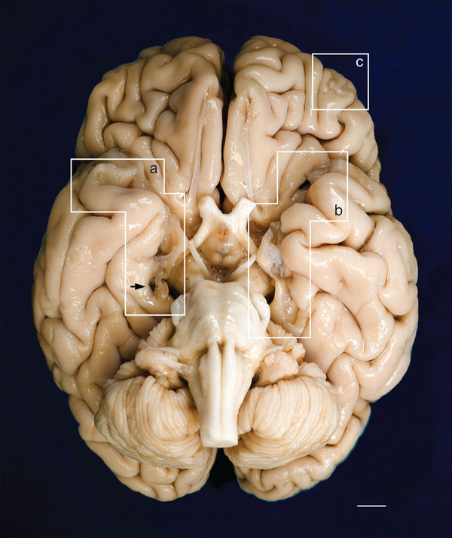
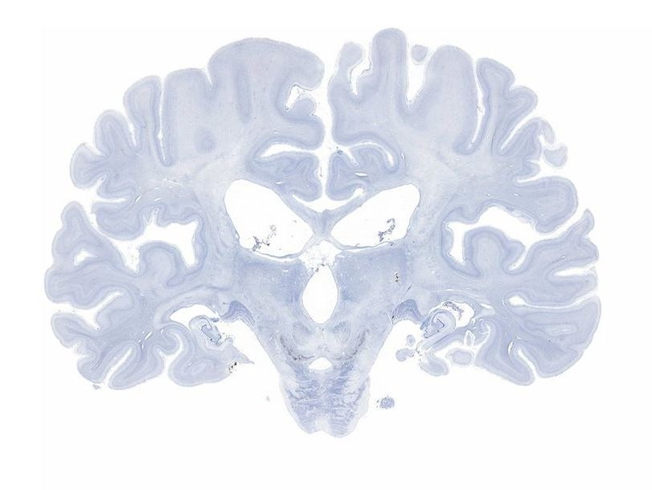
СРЕЗ МОЗГА ПАЦИЕНТА, БОЛЬНОГО ЭПИЛЕПСИЕЙ, И ЕГО 3D-МОДЕЛЬ
Срез мозга Генри Молесона
J. Annese, The Brain Observatory
3D-модель

Slide 24
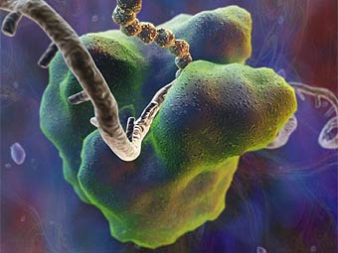
Когнитивная программируемая технология
Машина по созданию жизни
Появление в 21-ом веке Компьютерных программ Технологий 3D-объемного пространственного материального синтеза распространяют «геномный» подход и на другие искусственные и природные элементарные составляющие в материальный объект. Трехмерная печать позволяет создавать твердотельные объекты из различных материалов, таких как пластик, порошки металла, керамики, фотополимерные и био- материалы и др.

Slide 25
Формы жизни на углеродной основе являются ИНФОРМАТИКОЙ, то есть курица является ПРОГРАММОЙ яйца сделать другое яйцо, и весь спектакль биологической жизни есть те средства, которыми молекула ДНК тиражирует строки НЕ информации, а ПРОГРАММЫ ДЛЯ ВОСПРОИЗВОДСТВА, в точности подобные ей самой.
Инновационные программы А.Н. Колмогорова.

Slide 26
«Неупростимая сложность» (irreducible complexity) утверждает, что теория эволюции невозможна, так как в живой и неживой природе существует множество организмов и механизмов, которые не могли бы сохранить все функции в «упрощённом» виде, чтобы потом эволюционировать в более сложные формы путём малых, случайных изменений, что подтверждается многими тысячами обнаруженных окаменелостей, показывающих, что различные организмы появлялись внезапно и в совершенно законченном виде, без эволюционных «промежуточных» форм.

Slide 27
АНТРОПОЛОГИЧЕСКИЙ АСПЕКТ МЕНТАЛИЗМА
…В самых древних пластах мы обнаружили человека homo habilis (лат. «человек умелый») с некоторыми орудиями труда. а в более новых слоях мы нашли другого человека, homo erectus (лат. «человек прямоходящий»), но с теми же орудиями труда. Затем, исследуя все более близкие к нашим векам слои, мы увидели, что орудия и технологии коммуникации постепенно менялись, но не так быстро, как человек. Таким образом, в течение тысячелетий наблюдалось эволюционное отставание культуры — она развивалась медленнее, чем наша собственная природа, до того момента, пока обе не сравнялись примерно сто тысяч лет назад. С ТЕХ ПОР ТЕХНОЛОГИЯ И КУЛЬТУРА ОДЕРЖИВАЮТ ВЕРХ НАД ПРИРОДОЙ. Поэтому биологически человек почти не эволюционирует – приобретенное преобладает над врожденным. Например, сейчас, когда мы страдаем от вирусного заболевания, мы не приспосабливаемся к борьбе с вирусом «природным путем» — мы обращаемся к медицине, к «культуре», и создаем вакцину». Для усиления интеллекта и ментализма человек эволюционирует в следующий вид HOMO MENTAL (человек мыслящий). Который и развивает технологии интернет, гаджетов и интерфейсное конвертирование (мультимедийная трансформация языков, видов и форм записей и унификация их инфокоммуникационных протоколов).
Люси - Ив Коппенс: «Человечеству нужно приспосабливаться»
http://www.psychologies.ru/people/Guest/_article/iv-koppens/

Slide 28
Английский биолог и философ Ричард Доукинс предложил идею «самостей» ("memes") – самовоспроизводящихся информационных структур, которые размножаются в экосистемах ума, – говоря, что они подобны формам жизни (лозунги, лейблы, товарные знаки). Они и есть формы жизни во всех отношениях, за исключением отсутствия у них углеродной основы. Они самовоспроизводятся, взаимодействуют с окружением и приспосабливаются к нему, мутируют и выживают. Подобно любой другой форме жизни, они эволюционируют, заполняя ниши в своих экосистемах, каковыми являются в данном случае окружающие их системы верований и культуры…
Например, ГМО – генно-модифицированные организмы.

Slide 29
БИОЛОГИЧЕСКАЯ ПАМЯТЬ
МОЗГ ЭЙНШТЕЙНА более извилист, чем обычный, плотность упаковки определяет память, синхронизацию времени и пространства.
Общие умственные способности зависят от СЕТИ ВНУТРИ МОЗГА, ЭТО СВЯЗЬ СЕРОГО ВЕЩЕСТВА, ИЛИ КЛЕТОК МОЗГА, С БЕЛЫМ ВЕЩЕСТВОМ, ИЛИ СОЕДИНИТЕЛЬНЫМИ ВОЛОКНАМИ МЕЖДУ нейронами.
Ян Глашер

Slide 30
В различных стадиях, в различные эпохи прогресса человеческой мысли люди постепенно открывали существование МЕНТАЛИЗМА (силы мысли) этого закона мышления, но до сих пор человек не может его вполне постичь…
Текли тысячелетия, в продолжение которых «род людской» шаг за шагом открывал некоторые тайны природы, при каждом новом открытии думая, что уже вполне обладает истиной. Создались одна за другой науки: месмеризм, гипнотизм, личный магнетизм, спиритуализм, ясновидение, яснослышание, телепатия и т.п., и люди были уверены, что каждая из этих наук вполне самостоятельна. В этом скрывалось большое заблуждение, так как основанием всех этих наук служит МЕНТАЛИЗМ. И поэтому все они между собою тесно связаны.

Slide 31
Картина греческого художника Георг Андреаса “Директивное знание” 1983 г. обладает таким же семантико-смысловым воздействием на зрителя как и социальный трактат “1984” Дж.Оруэлла.

Slide 32
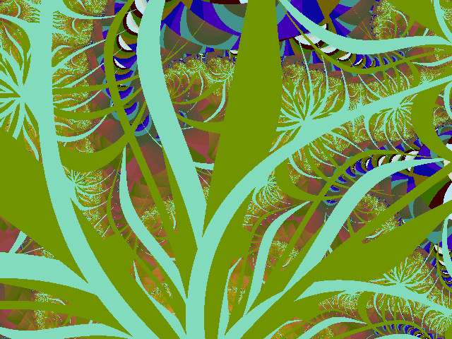
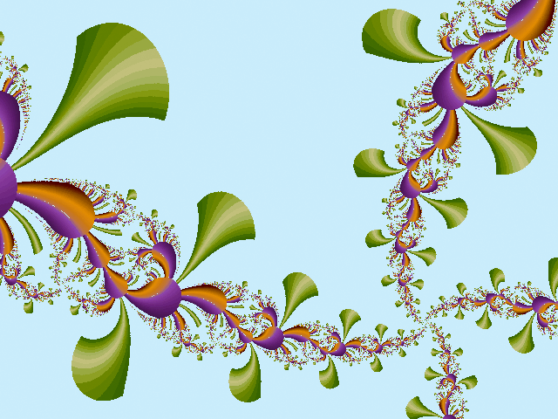
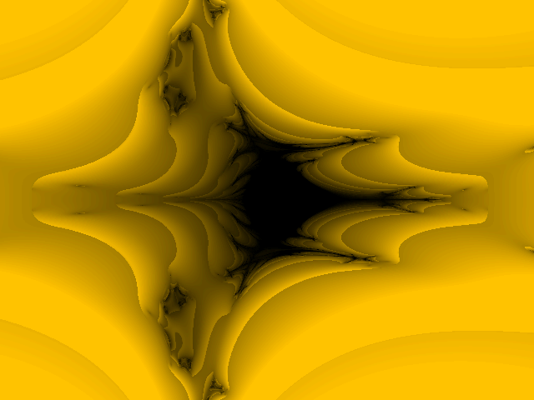
ПРИРОДНЫЕ, МАТЕМАТИЧЕСКИЕ И
ХУДОЖЕСТВЕННЫЕ ИНТУИТЫ
Водоросли
Цветы
Бэтмен

Slide 33
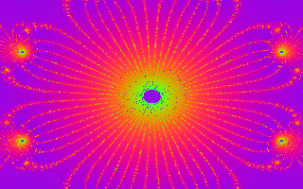
Электромагнитное поле

Slide 34
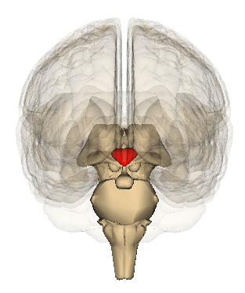
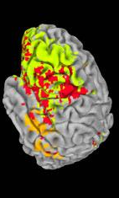
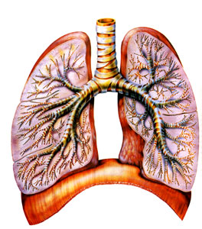
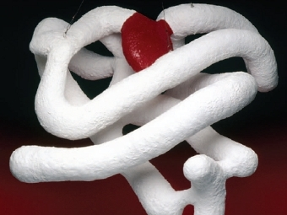
БИОЛОГИЧЕСКИЕ ОБЪЕКТЫ
Участки мозга,
отвечающие
за интеллект
Гипоталамус
мозг Эйнштейна
Структура миоглобина
Легкие

Slide 35
ГИППОКАМП
ГИППОКАМП активно работает, превращая потребляемую глюкозу в "кирпичики" для мембран новых клеток. Такая связь метаболизма с делением указывает ученым мишень, воздействуя на которую, потенциально возможно стимулировать нейрогенез – силу мысли.
Стволовые клетки мозга являются единственным источником новых нейронов в мозге человека в области гиппокампа.

Slide 36
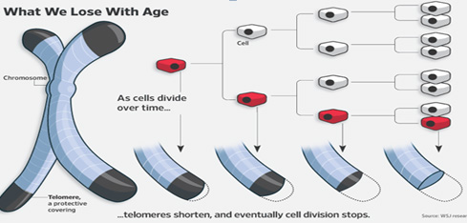
Сила мысли, как и физическая сила мускулов требует тренинга
КРОССВОРДНАЯ ЕГЭ ПАМЯТЬ НЕ ДОБАВЛЯЕТ ИНТЕЛЛЕКТА
При стимуляции мозга активным чтением образуются новые синапсы — участки между нервными клетками и другими возбудимыми и невозбудимыми клетками, отвечающими за доставку информации.
Установлено, что интеллектуальное творчество (сила мысли) приводит к меньшей скорости укорачивания теломеры.
Каждый раз, когда происходит деление клетки, теломера укорачивается на определенный отрезок; если укорачиваться больше некуда, клетка умирает.
Вероятность того, что люди старше 60, у которых теломеры короче, умрут в течение ближайших 15 лет, в особенности от заболеваний сердца и пневмонии, в два раза выше, чем у прочих.
Если выяснится, что длина теломеры с раннего возраста является надежным показателем продолжительности жизни, людям могут отказывать в страховке и они будут больше платить за лечение. (Ричард Котон)

Slide 37
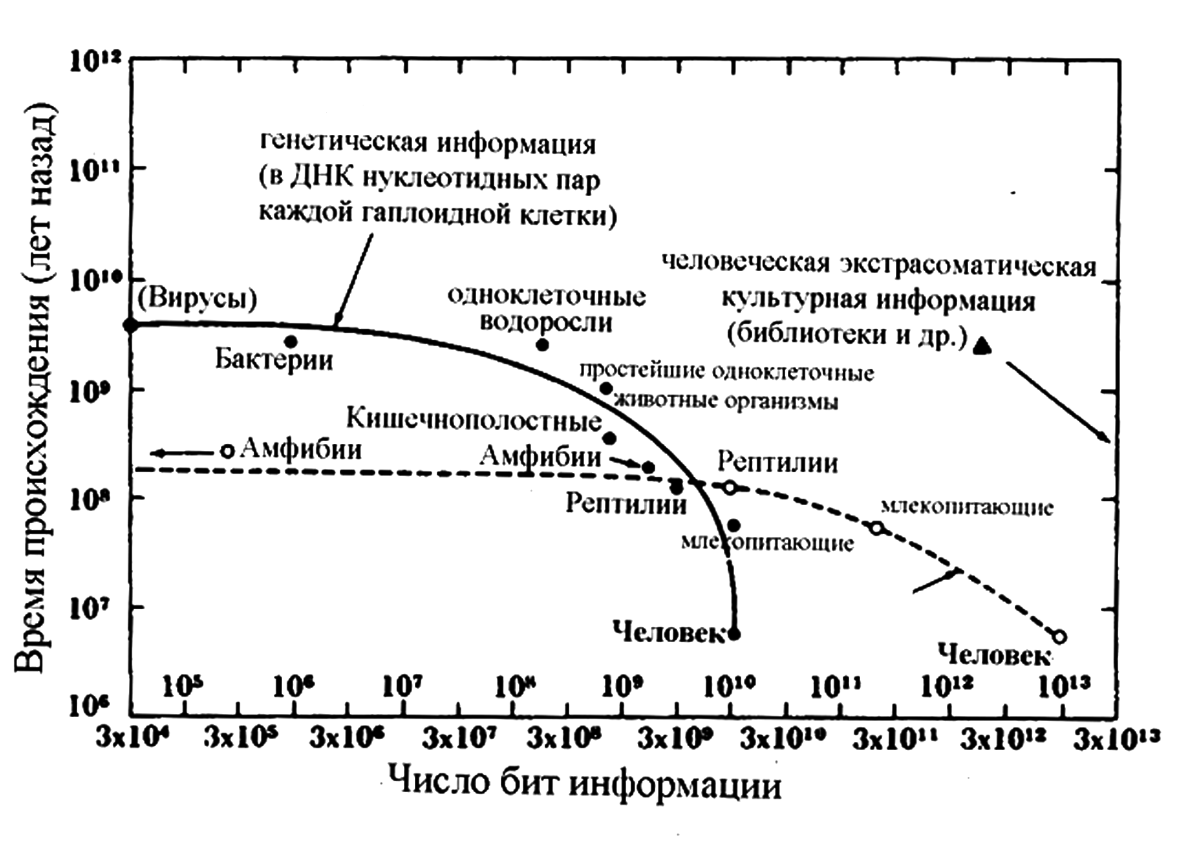
ЭВОЛЮЦИЯ ИНФОРМАЦИИ
В ГЕНАХ И В ИНТЕЛЛЕКТЕ
интеллект
мозга

Slide 38
Постулат А.Тойнби
«…В истории письменности наблюдается не только соответствие между развитием техники письма и упрощением формы, но и эти две тенденции фактически тождественны друг другу, поскольку вся техническая проблема, которую должно решить письмо как фиксатор, посредник человеческой речи, - это отчетливая репрезентация широчайшей сферы человеческого языка с максимальной экономией визуальных символов, т.е. этерификация – закон прогрессирующего упрощения…»

Slide 39
БЛАГОДАРЮ ЗА ВНИМАНИЕ!

